Slide 1
Analyse et conception d’algorithmes économes en énergie dans les réseaux de capteurs
UM2 – M1 Informatique
LIRMM
AIGLE, IMAGINA, MOCA
équipe MAORE
Réalisé par
Chloé Desdouits
Zahir Kali
Rabah Laouadi
Samuel Rouquie
Encadrante
Anne-Élisabeth Baert

Slide 2
Plan
Introduction aux réseaux de capteurs
État de l’art
Analyse et réflexion
Simulations et résultats
Conclusion

Slide 3
Introduction aux réseaux de capteurs

Slide 4
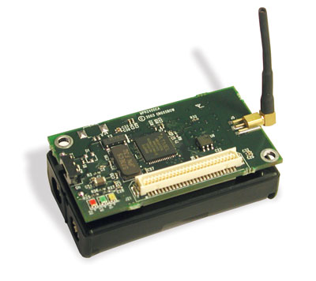
Capteurs
Introduction aux réseaux de capteurs
Petites entités électroniques
Sans fil

Slide 5
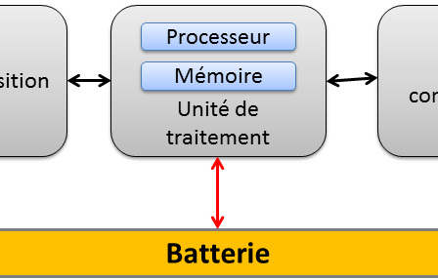
Architecture
Introduction aux réseaux de capteurs

Slide 6
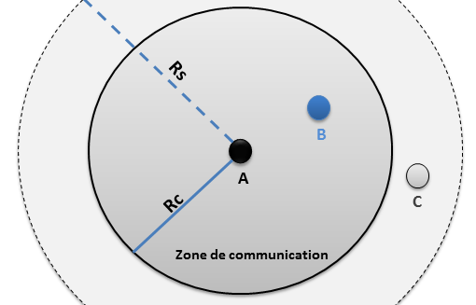
Capacités
Introduction aux réseaux de capteurs
Faible puissance de calcul
Mémoire limitée
Réserve d’énergie réduite
Rayon de transmission maximum

Slide 7
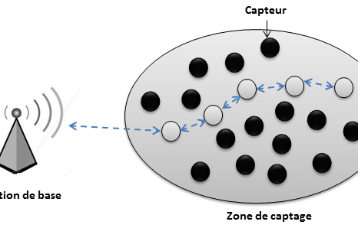
Réseaux
Introduction aux réseaux de capteurs

Slide 8
Problématiques
Économie
d’énergie
Routage
Redondance des données
Coûts de transmission physique
Introduction aux réseaux de capteurs

Slide 9
état de l’art

Slide 10
Modélisation d’un capteur
état de l’art
Nœud d’un graphe
Identique à ses pairs
Pas de mobilité
Pas de perte de message
Quantité initiale d’énergie fixée
Localisation connue

Slide 11
Modélisation d’un réseau
état de l’art
Graphe G = (V, E, γ)
V : l’ensemble des capteurs (nœuds)
γ rayon d’émission maximum
E = {(u,v)∈V² |d(u,v)≤γ}
Connexité initiale
Pas d’ajout de capteur
N_{k}(u) = {v ∈ V | (u, v) ∈ E}
C
B
A
E
F
D
G

Slide 12
Modèle énergétique
état de l’art
r^{α}+c si i ≠ j
E(r) =
0 sinon
Durée de vie du réseau
Time To First Fall
Loose Connectivity
Per Cent Node
C
I
B
A
H
E
F
D
G

Slide 13
Catégories d’algorithmes
état de l’art
broadcast / single-cast
rayon d’émission fixe / variable
portée locale / globale
avec balisage / beaconless
déterministe / probabiliste

Slide 14
Algorithmes étudiés
état de l’art
single-cast
FA, FR
EAR
broadcast
blind flooding, probabilistic flooding
ABBA
BIP, LBIP, DLBIP
LBOP, RBOP, TR-LBOP

Slide 15
Blind flooding
état de l’art
4 transmissions
superflues
Tous les nœuds
couverts
C
B
A
E
F
D
G

Slide 16
Probabilistic flooding
état de l’art
exemple : P = 0.5
2 transmissions
superflues
2 nœuds non
couverts
C
B
A
E
F
D
G

Slide 17
Broadcast Incremental-power Protocol
état de l’art
Basé sur l’algorithme
de Prim
Coût d’une arête :
coût énergétique
Pas de transmission
superflue
Tous les nœuds
couverts
C
B
A
E
F
D
G

Slide 18
Localised BIP
état de l’art
Similaire à BIP
Connaissance locale
Ajout de données
minimales dans
le paquet
Tous les nœuds
couverts
C
B
A
E
F
D
G

Slide 19
Dynamic Localised BIP
état de l’art
100%
100%
Similaire à LBIP
Poids des arcs divisé
par l’énergie restante
Tous les nœuds
couverts
100%
H
G
B
100%
E
I
100%
90%
A
F
100%
100%
91%
C
D
100%
100%
96%
93%
100%
100%
100%
90%
H
90%
G
B
100%
96%
E
I
100%
90%
A
F
80%
91%
C
D
93%
96%

Slide 20
LmstBOP et RngBOP (RBOP)
état de l’art
Similaire à LBIP
Poids des arcs divisé par l’énergie restante
Tous les nœuds couverts

Slide 21
LBOP
état de l’art
Etape d’initialisation:
Graphe LMST
MST local de C
C
MST local de A
B
A
E
F
D
G

Slide 22
RBOP
état de l’art
Etape d’initialisation:
Graphe RNG
C
d(C,B)
B
d(C,B)
d(A,B)
A
E
F
D
G
d(A,B)<d(C,B) et d(C,A)<d(C,B)

Slide 23
Target Radius-LBOP (TR-LBOP)
état de l’art
Amélioration de LBOP
Différence dans le rayon de transmission

Slide 24
Target Radius-LBOP (TR-LBOP)
état de l’art
Rayon de transmission :
C
B
A
E
F
D
G

Slide 25

Target Radius-LBOP (TR-LBOP)
état de l’art
Rayon de transmission :
Broadcaster <M,c>
C
B
A
Message déjà reçu, ignoré
E
source
F
D
G

Slide 26
Récapitulatif
état de l’art
 | mode d’émission |  | connaissance |  | rayon d’émission |  | balisage |  | décision
algorithme | broadcast | single-cast | globale | locale | fixe | variable | avec | sans | déterministe | probabiliste
FA | ✗ | ✓ | ✗ | ✓ | ✗ | ✓ | ✗ | ✓ | ✓ | ✗
FR | ✗ | ✓ | ✓ | ✗ | ✗ | ✓ | ✗ | ✓ | ✓ | ✗
EAR | ✗ | ✓ | ✗ | ✓ | ✗ | ✓ | ✓ | ✗ | ✗ | ✓
BF | ✓ | ✗ | ✗ | ✓ | ✓ | ✗ | ✗ | ✓ | ✓ | ✗
PF | ✓ | ✗ | ✗ | ✓ | ✓ | ✗ | ✗ | ✓ | ✗ | ✓
ABBA | ✓ | ✗ | ✗ | ✓ | ✓ | ✗ | ✗ | ✓ | ✓ | ✗
BIP | ✓ | ✗ | ✓ | ✗ | ✗ | ✓ | ✓ | ✗ | ✓ | ✗
LBIP | ✓ | ✗ | ✗ | ✓ | ✗ | ✓ | ✓ | ✗ | ✓ | ✗
DLBIP | ✓ | ✗ | ✗ | ✓ | ✗ | ✓ | ✓ | ✗ | ✓ | ✗
LBOP | ✓ | ✗ | ✗ | ✓ | ✗ | ✓ | ✓ | ✗ | ✓ | ✗
RBOP | ✓ | ✗ | ✗ | ✓ | ✗ | ✓ | ✓ | ✗ | ✓ | ✗
TR-LBOP | ✓ | ✗ | ✗ | ✓ | ✗ | ✓ | ✓ | ✗ | ✓ | ✗

Slide 27
simulation et résulats

Slide 28
Choix des outils
simulation et résulats
Langages : C / C++
Simulateur de réseau : WSNET
Outils collaboratifs : git / github

